Slide 1


PEKKA
얼굴인식 기술을 이용한 보안 강화 업무 프로세스 시스템
화면설계서
팀명: PEEKA
팀장:신현준
2024.07.11
팀원: 류훈민 정의진 정희원 오상훈

Slide 2
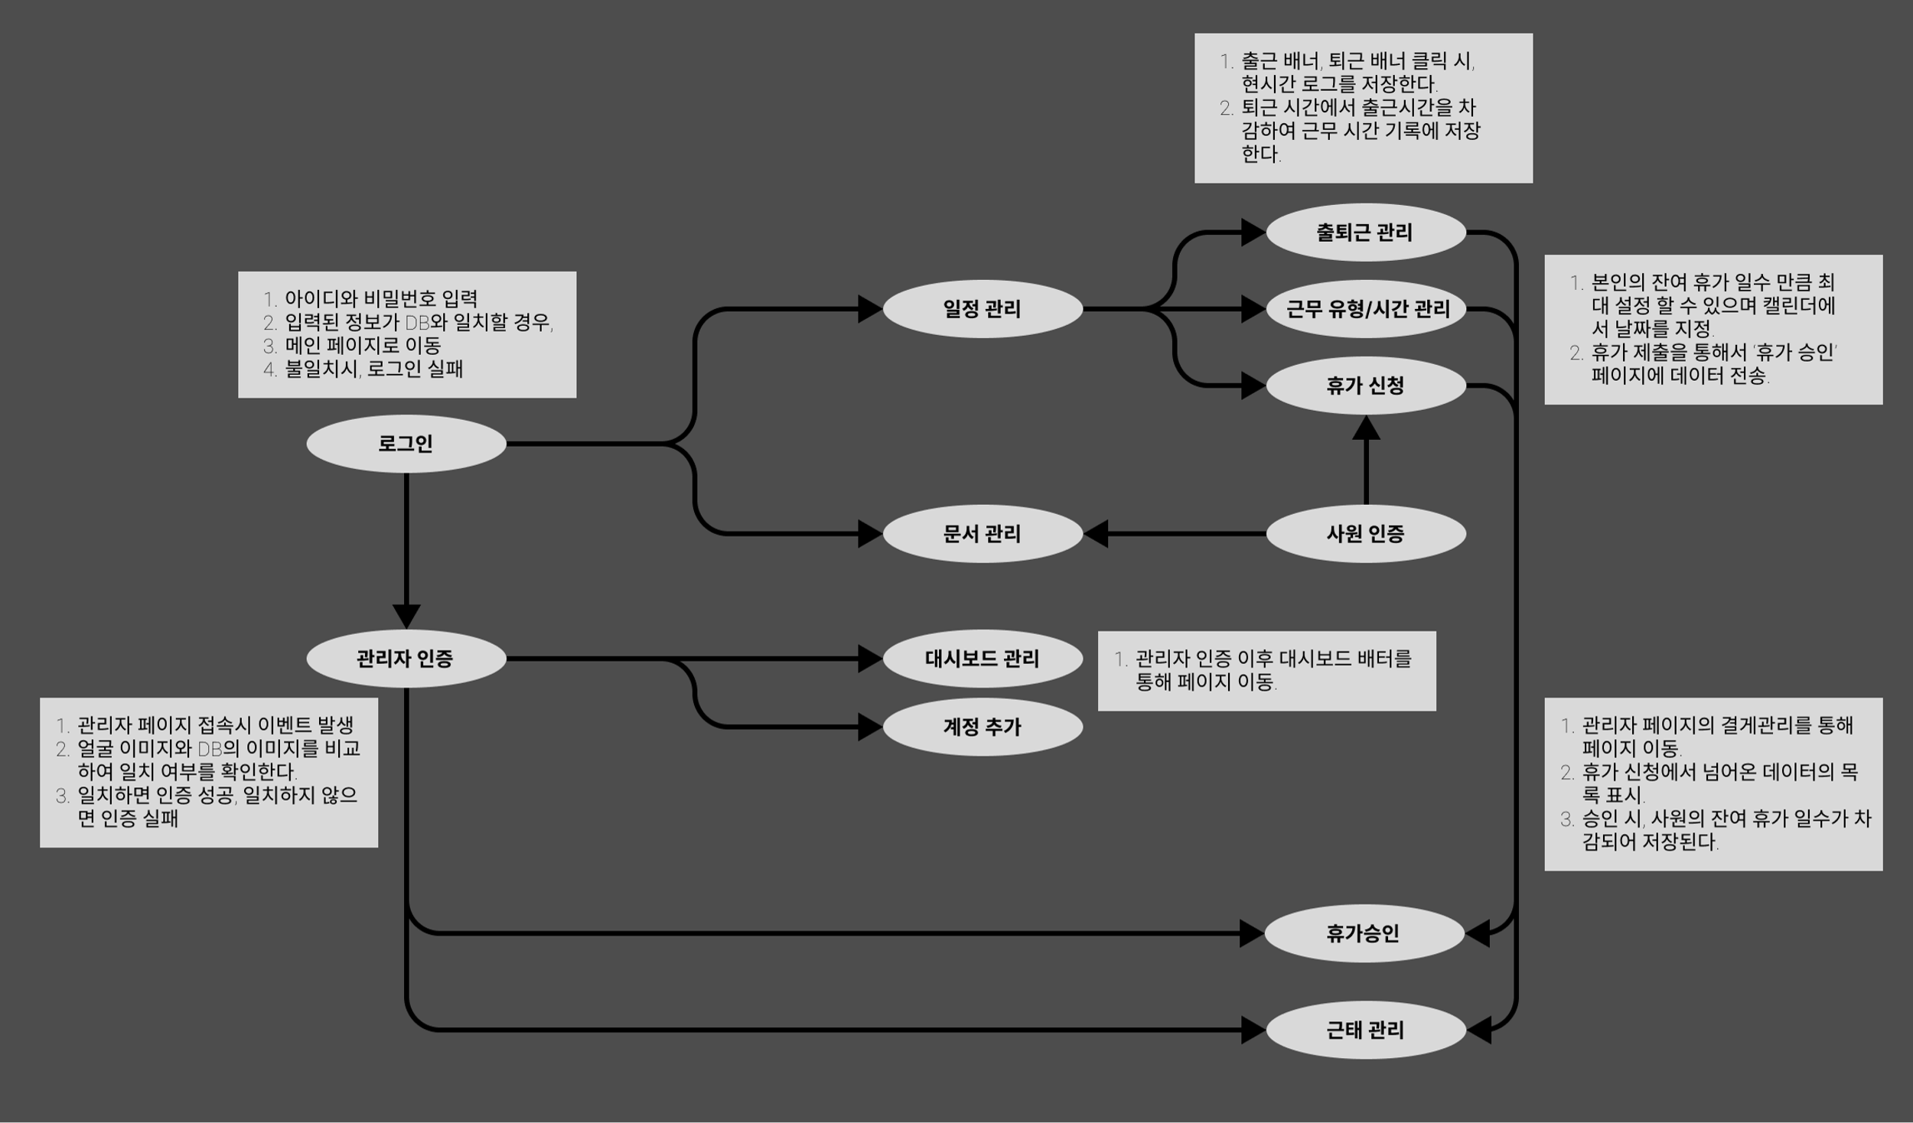
서비스 흐름도

Slide 3
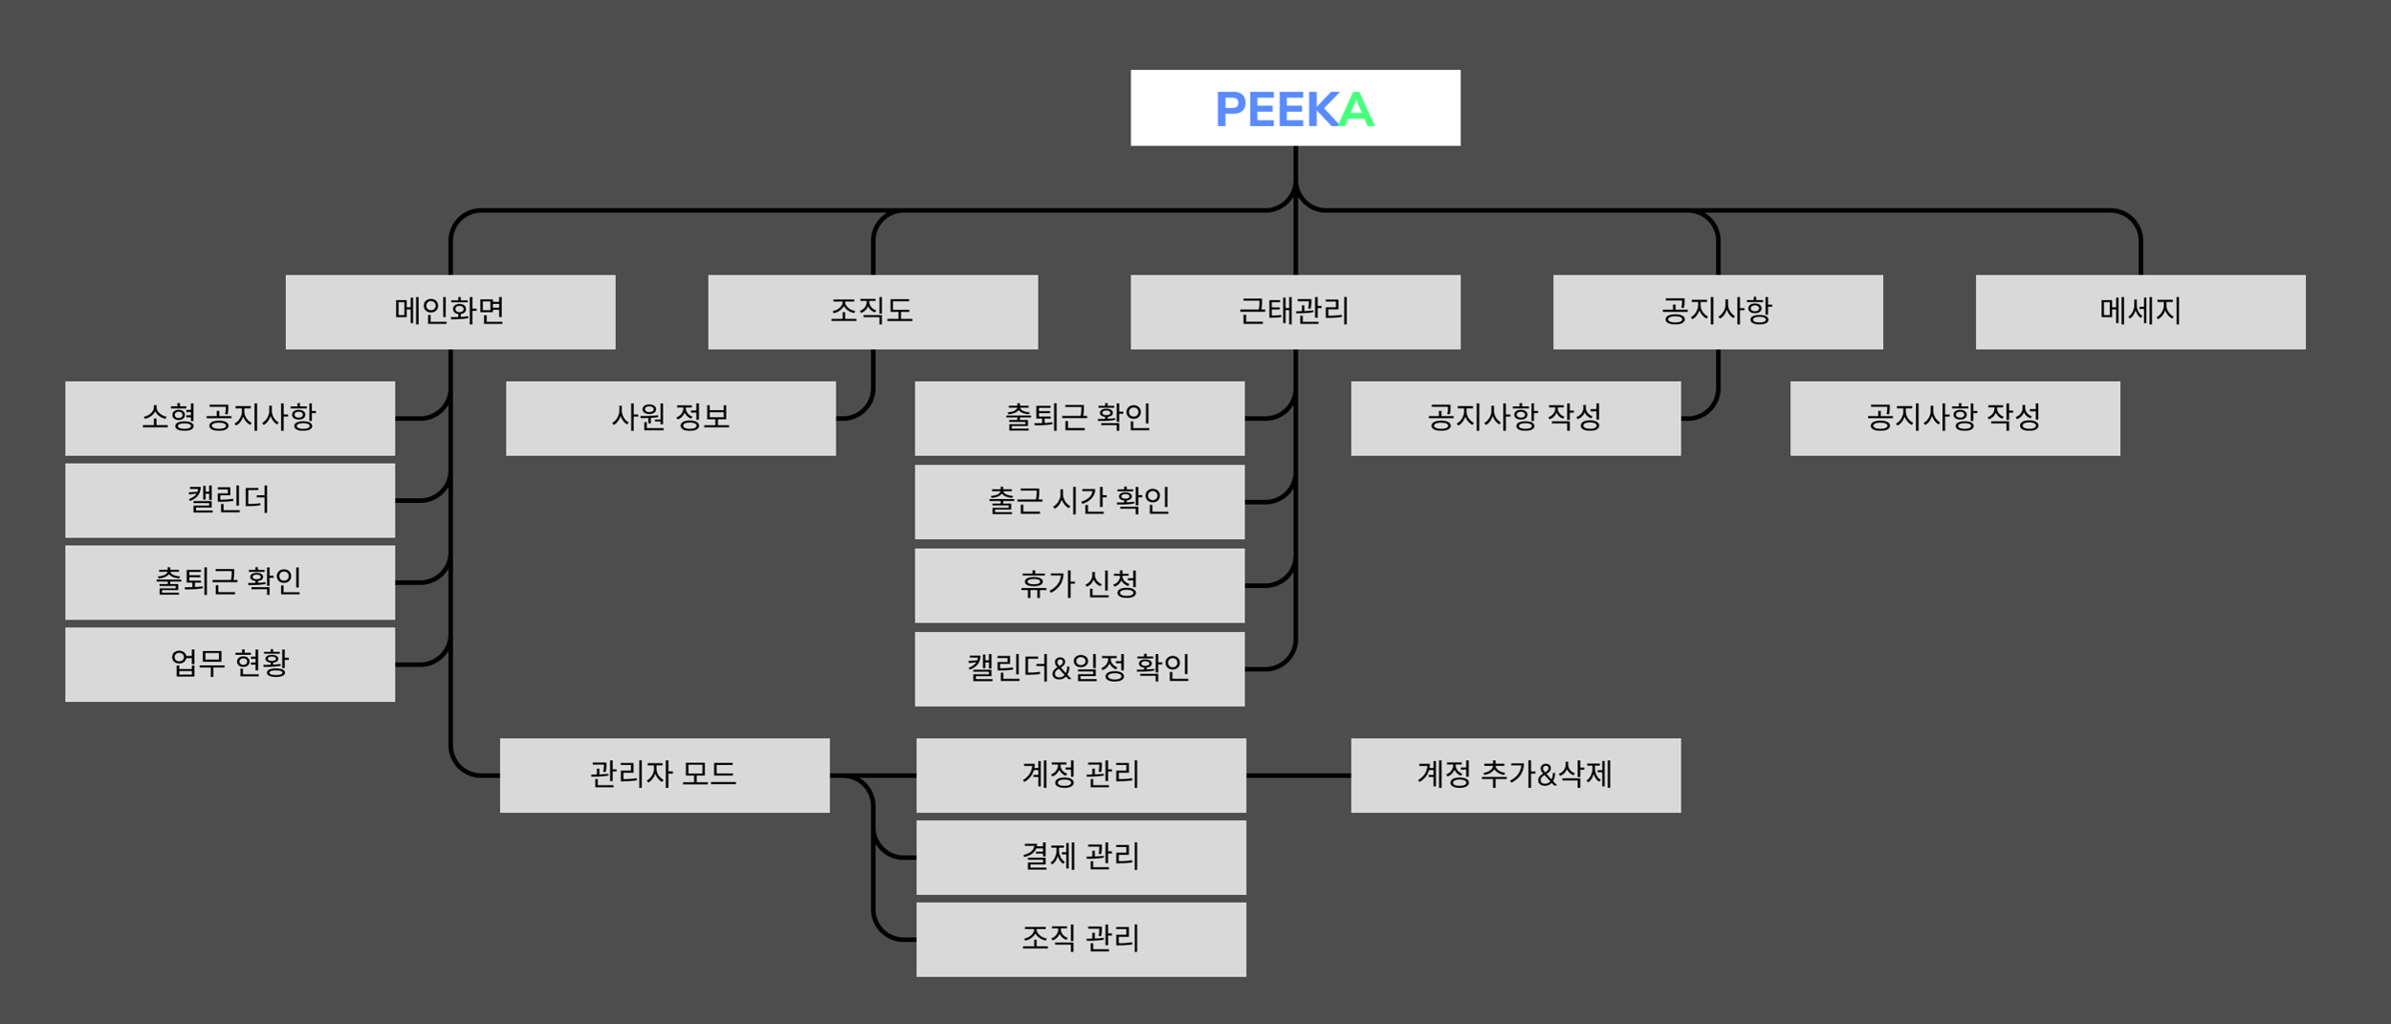
메뉴 구성

Slide 4



화면ID
LoginPage
화면 이름
LoginPage
관련 유스케이스 ID
PEEKA_
화면 개요
로그인 페이지
메뉴 경로
로그인

Slide 5

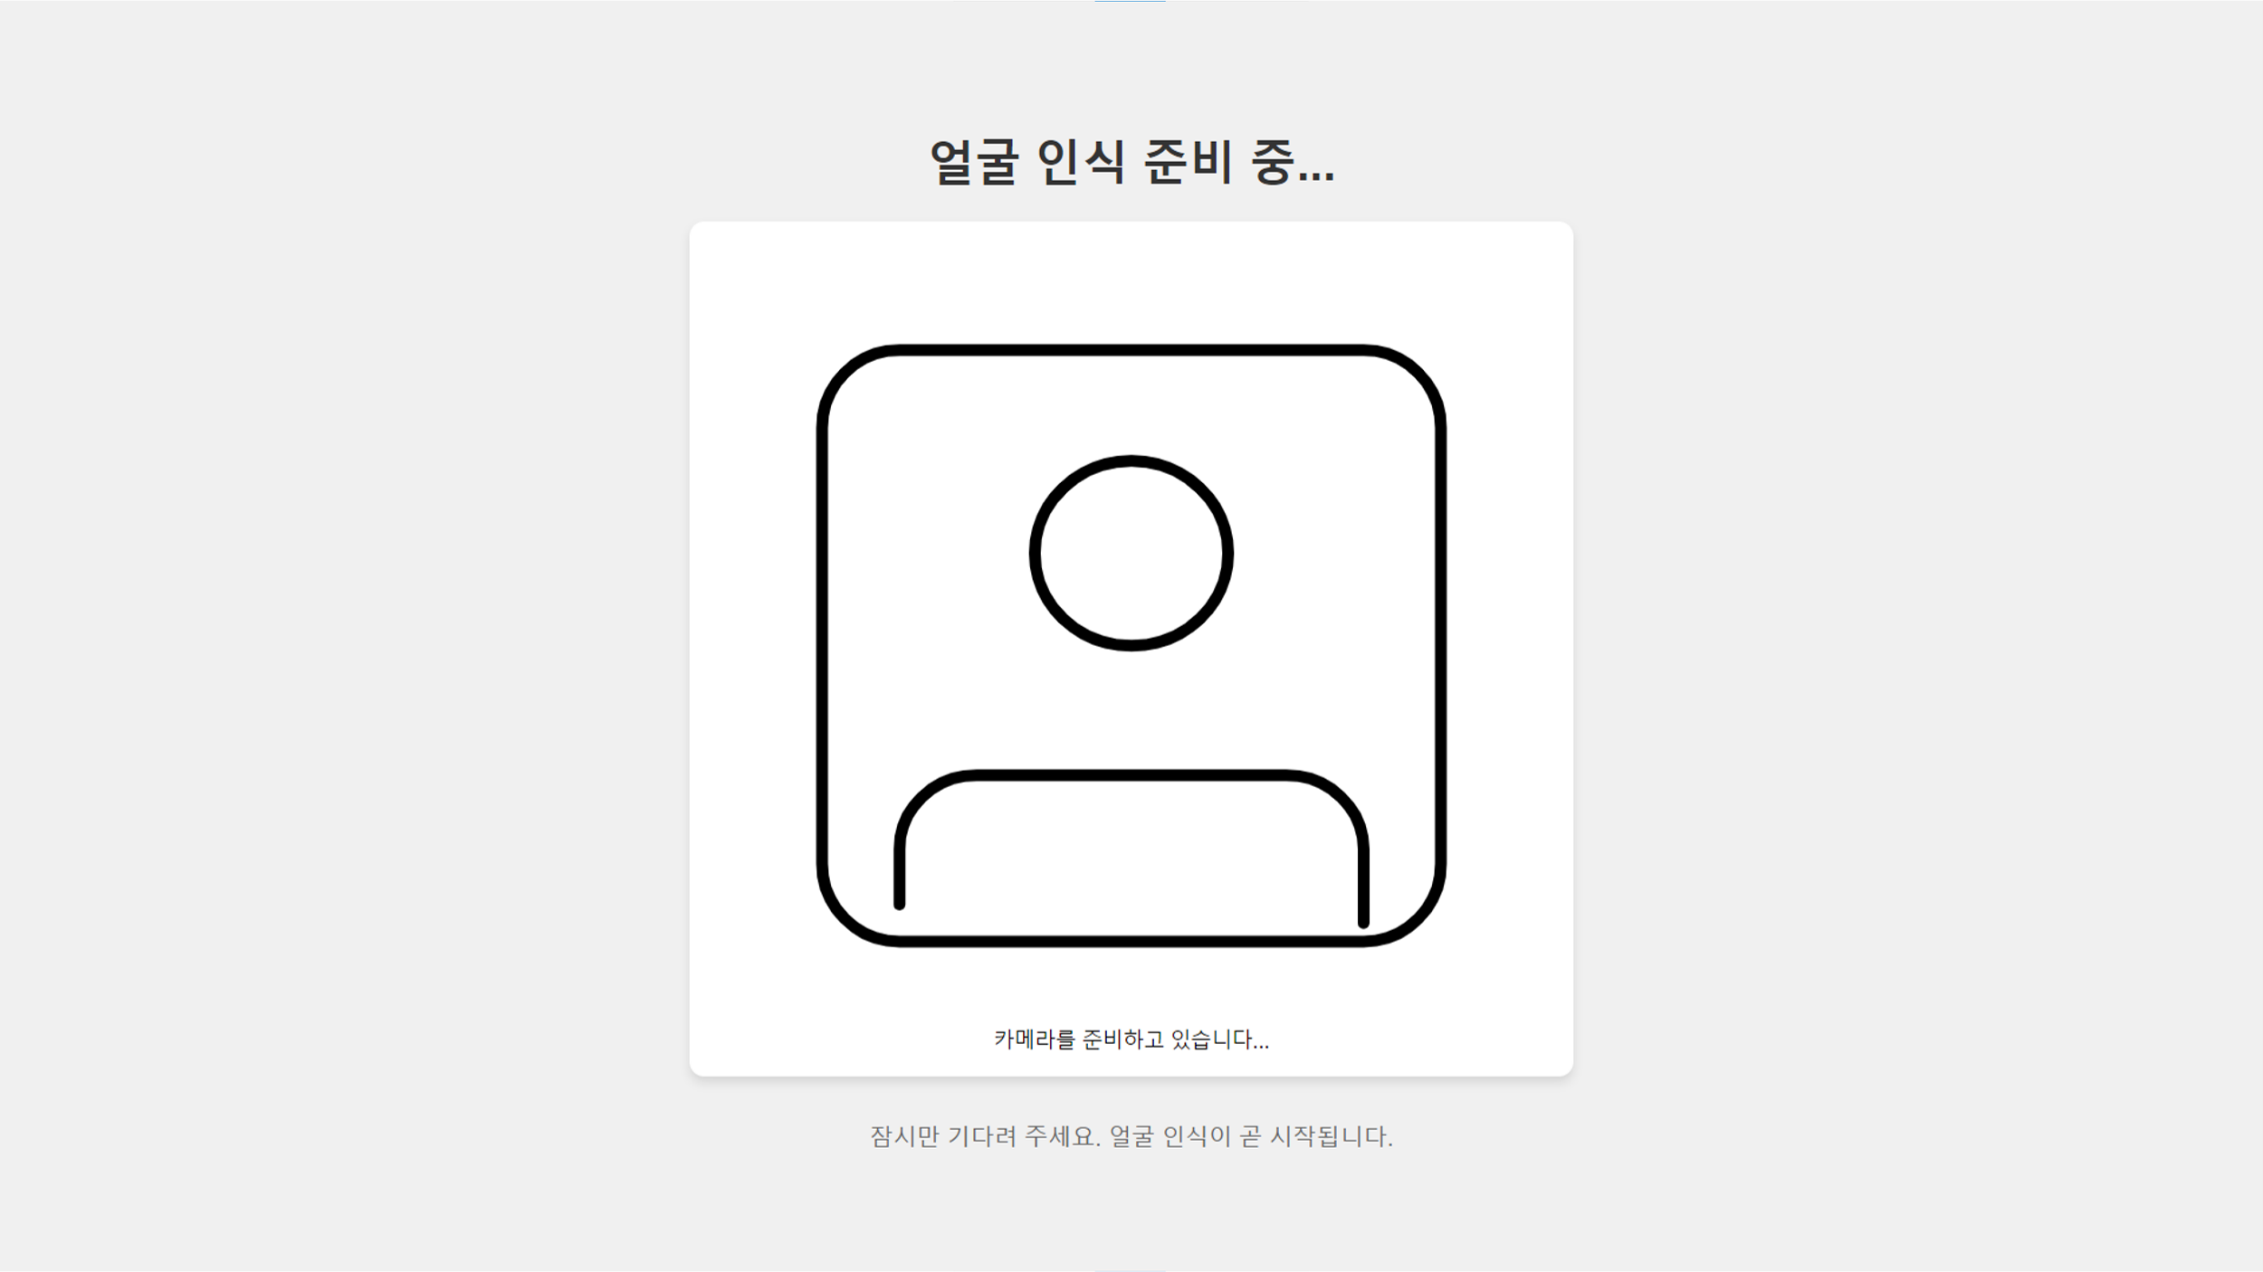
화면ID
facial_recognition
화면 이름
facial_recognition
관련 유스케이스 ID
PEEKA_
화면 개요
얼굴인식페이지
메뉴 경로
(관리자)로그인>얼굴인식페이지

Slide 6
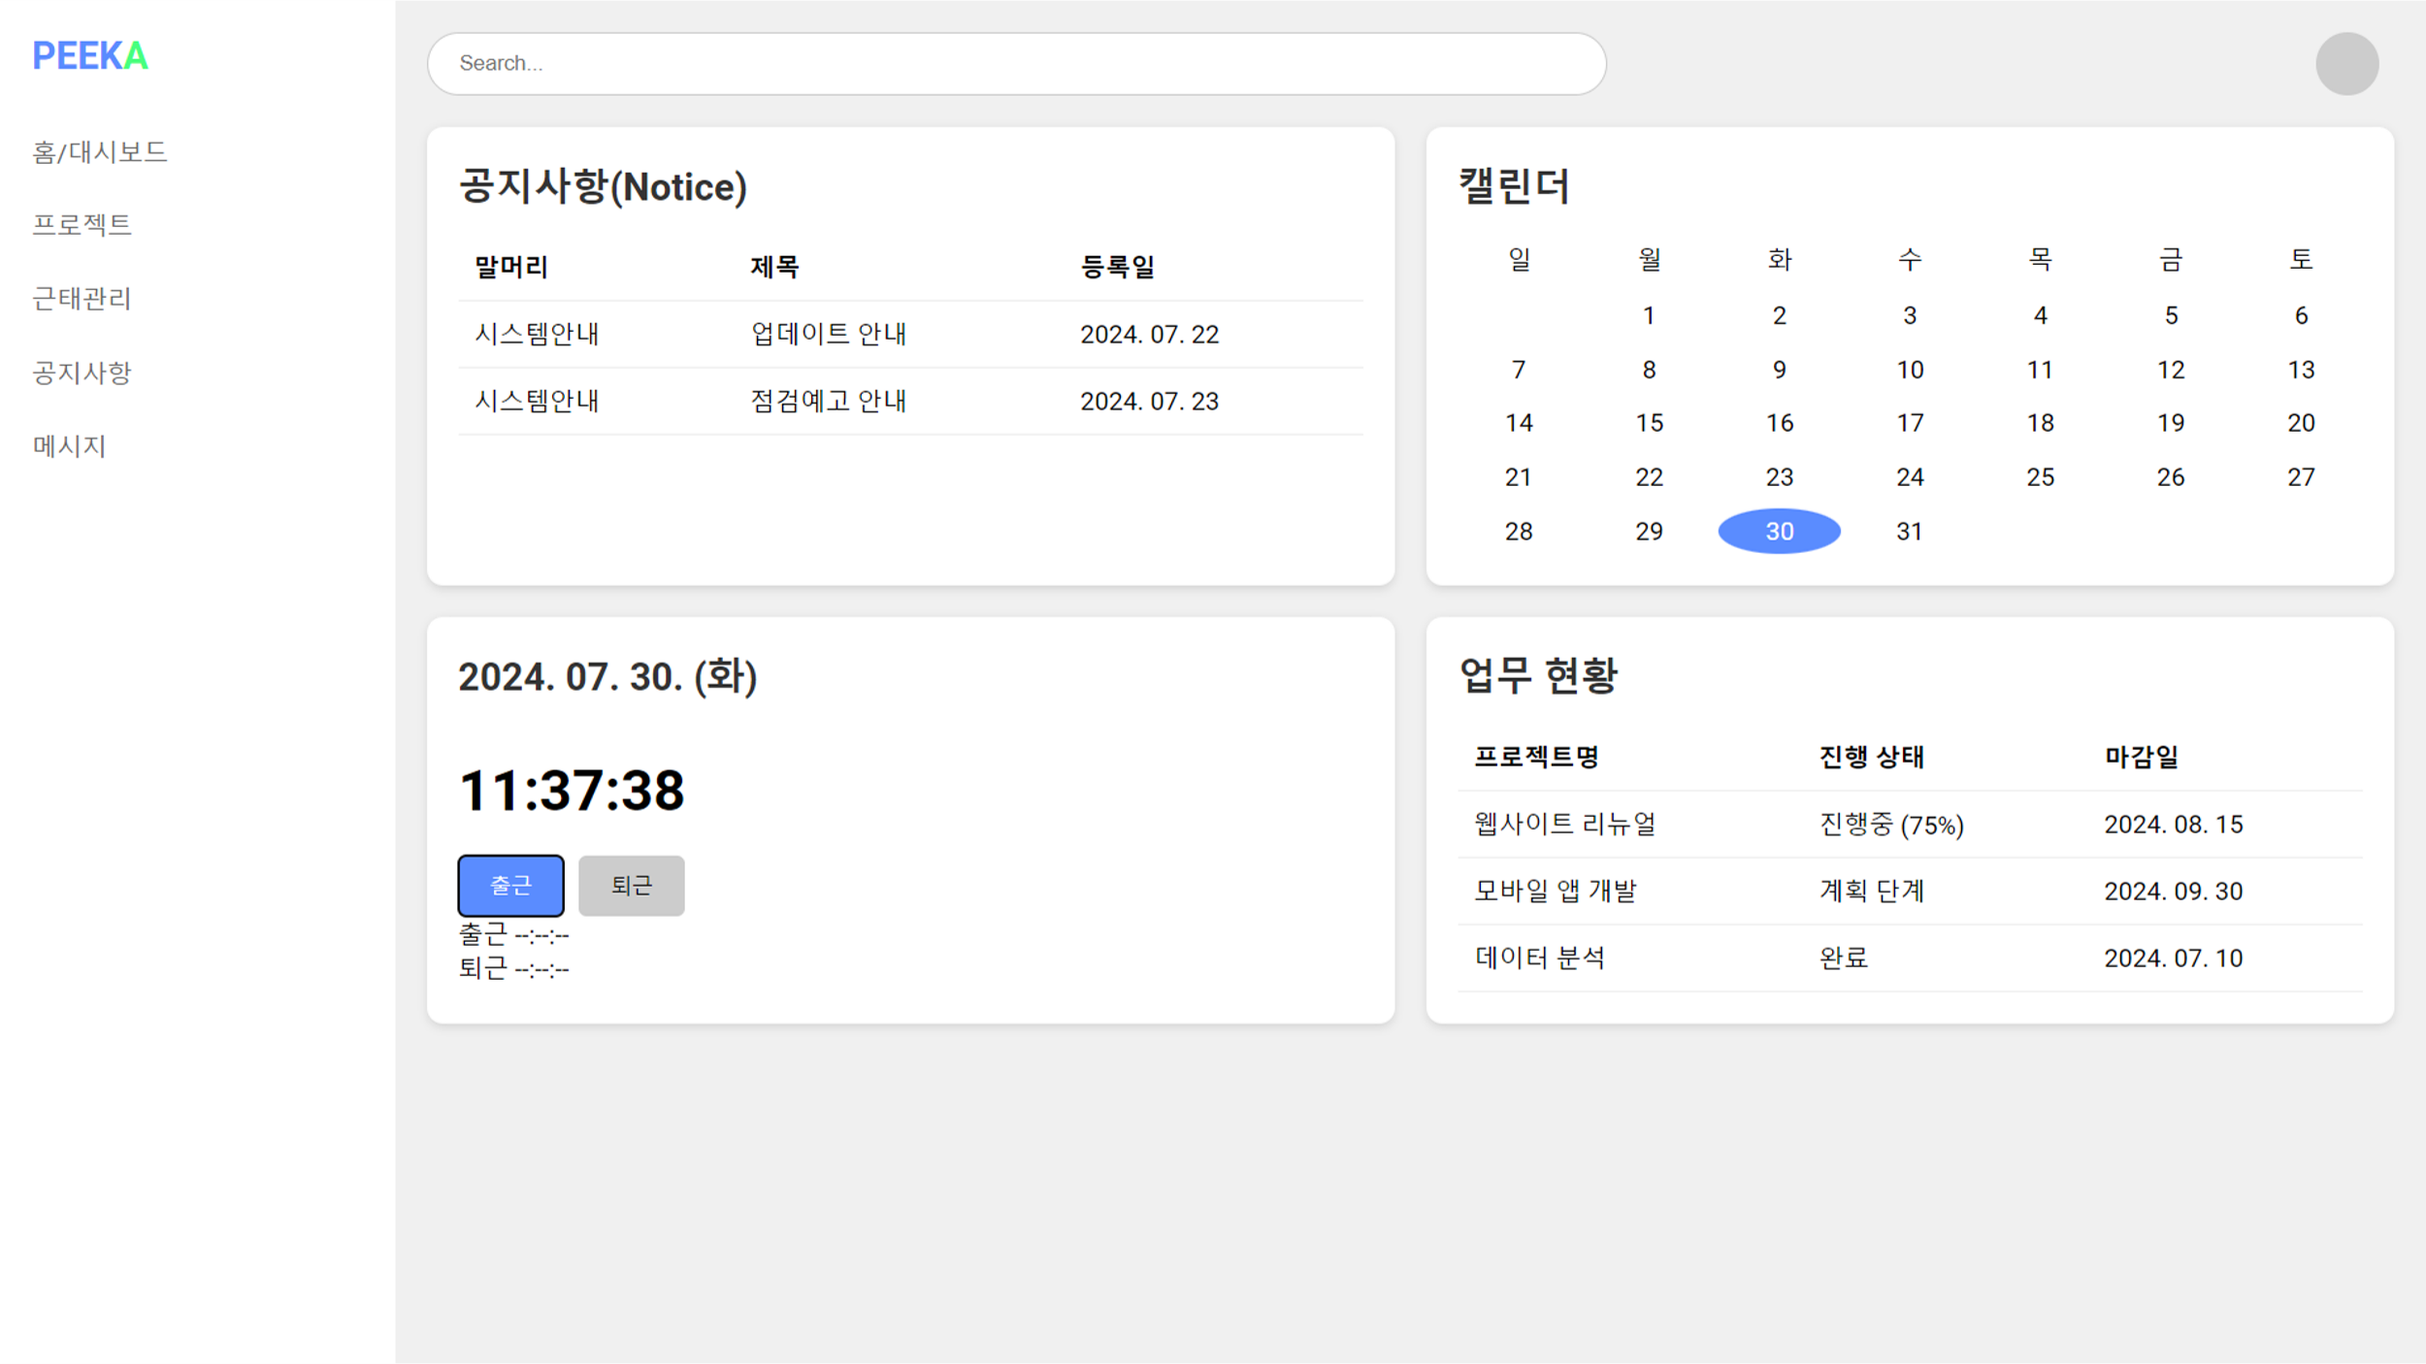
화면ID
Main
화면 이름
Main
관련 유스케이스 ID
PEEKA_
화면 개요
메인대시보드
메뉴 경로
로그인>메인대시보드

Slide 7

화면ID
Main1
화면 이름
Main
관련 유스케이스 ID
PEEKA_
화면 개요
메인대시보드_관리자모드
메뉴 경로
관리자인증>메인대시보드

Slide 8
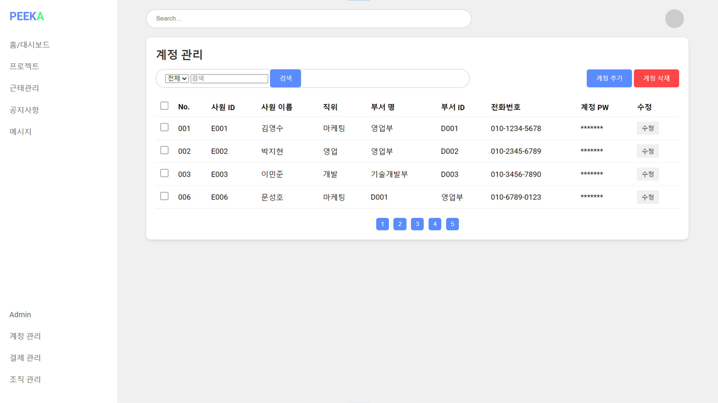
화면ID
AccountManagePage
화면 이름
AccountManagePage
관련 유스케이스 ID
PEEKA_
화면 개요
계정관리
메뉴 경로
Admin > 계정관리

Slide 9
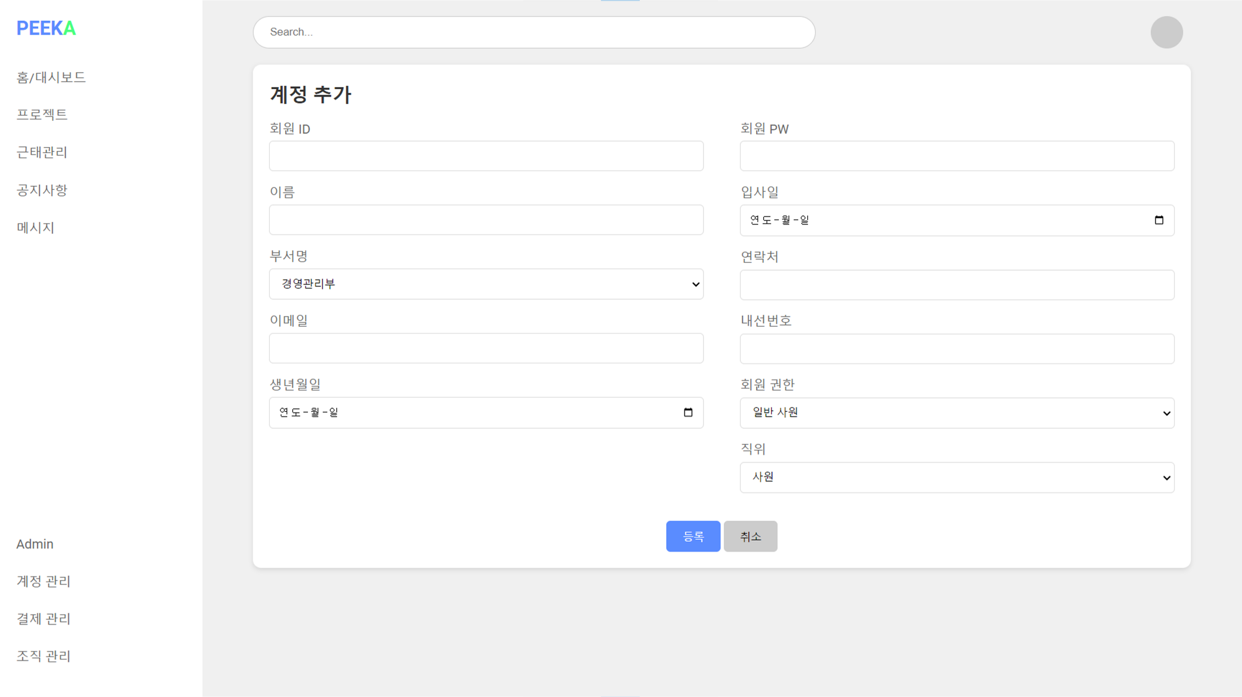
화면ID
AddAccount
화면 이름
AddAccount
관련 유스케이스 ID
PEEKA_
화면 개요
계정관리_계정추가
메뉴 경로
Admin > 계정관리

Slide 10
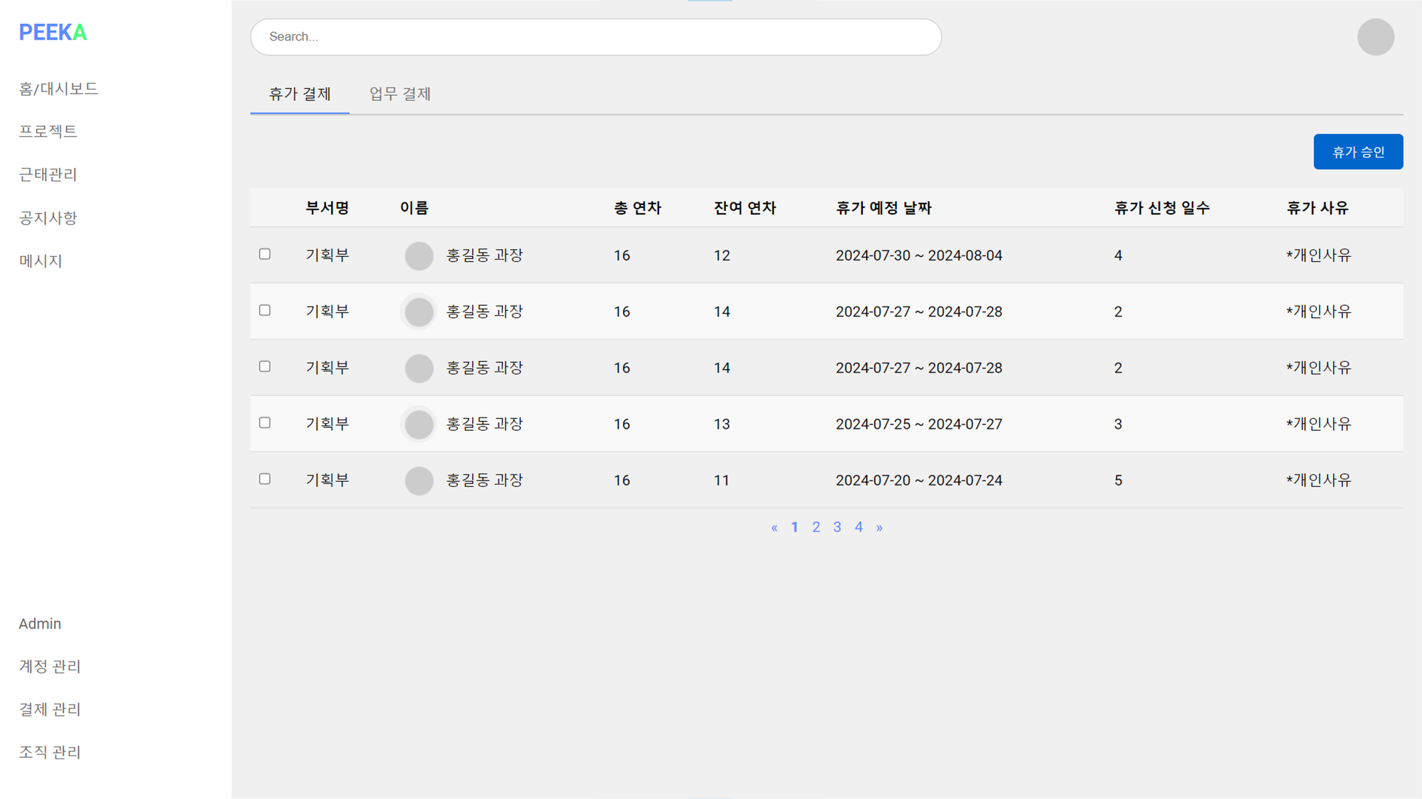
화면ID
ApprovalManagement
화면 이름
ApprovalManagement
관련 유스케이스 ID
PEEKA_
화면 개요
결제관리_휴가결제
메뉴 경로
결제 관리 > 휴가결제

Slide 11
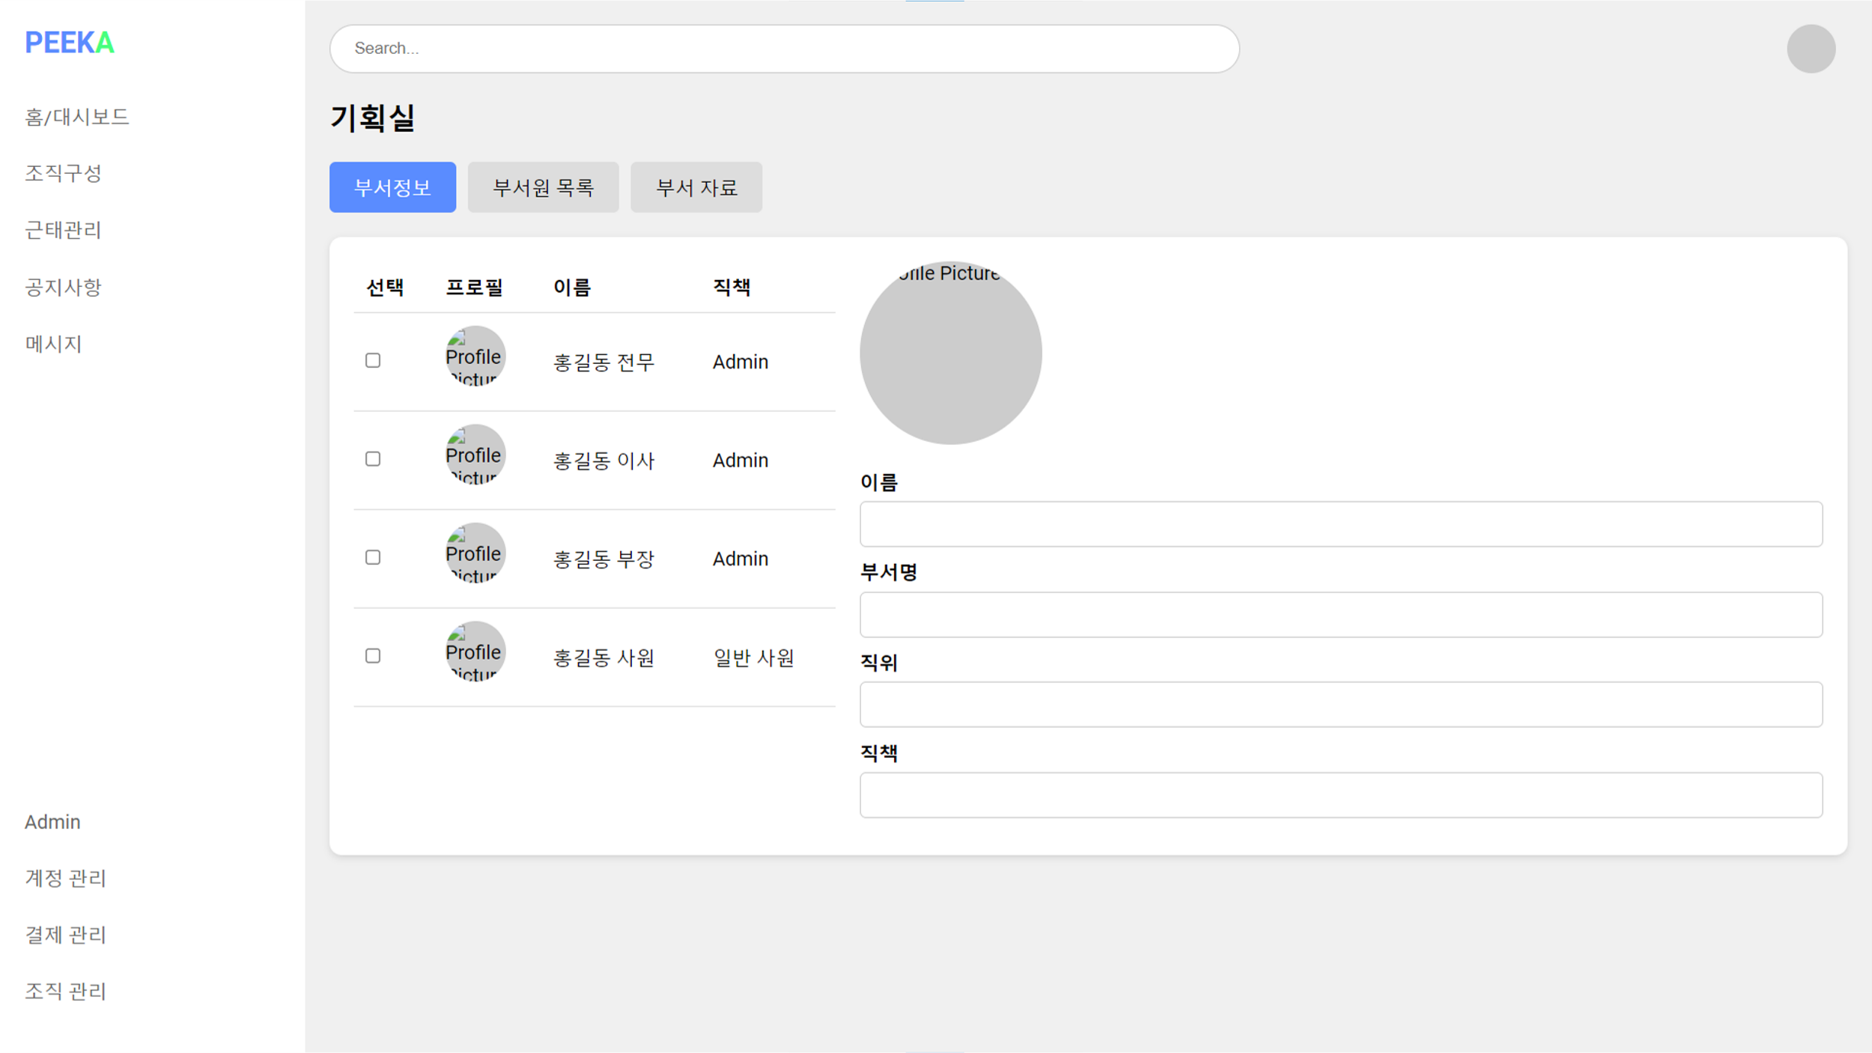
화면ID
ManagementPage
화면 이름
ManagementPage
관련 유스케이스 ID
PEEKA_
화면 개요
조직 관리
메뉴 경로
Admin > 조직 관리

Slide 12
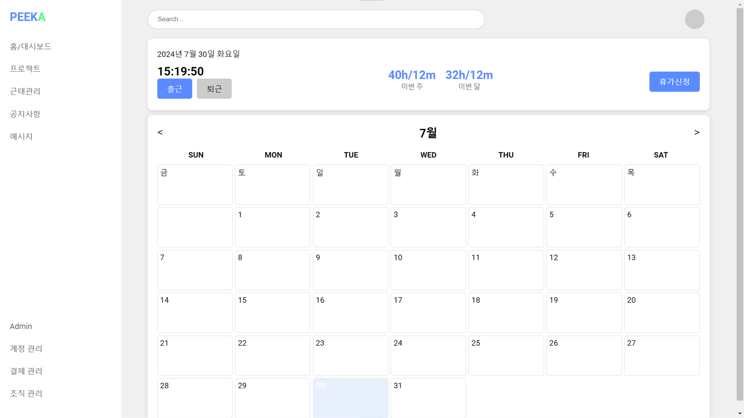
화면ID
AttendancePage
화면 이름
AttendancePage
관련 유스케이스 ID
PEEKA_
화면 개요
근태관리 페이지
메뉴 경로
메인> 근태관리

Slide 13
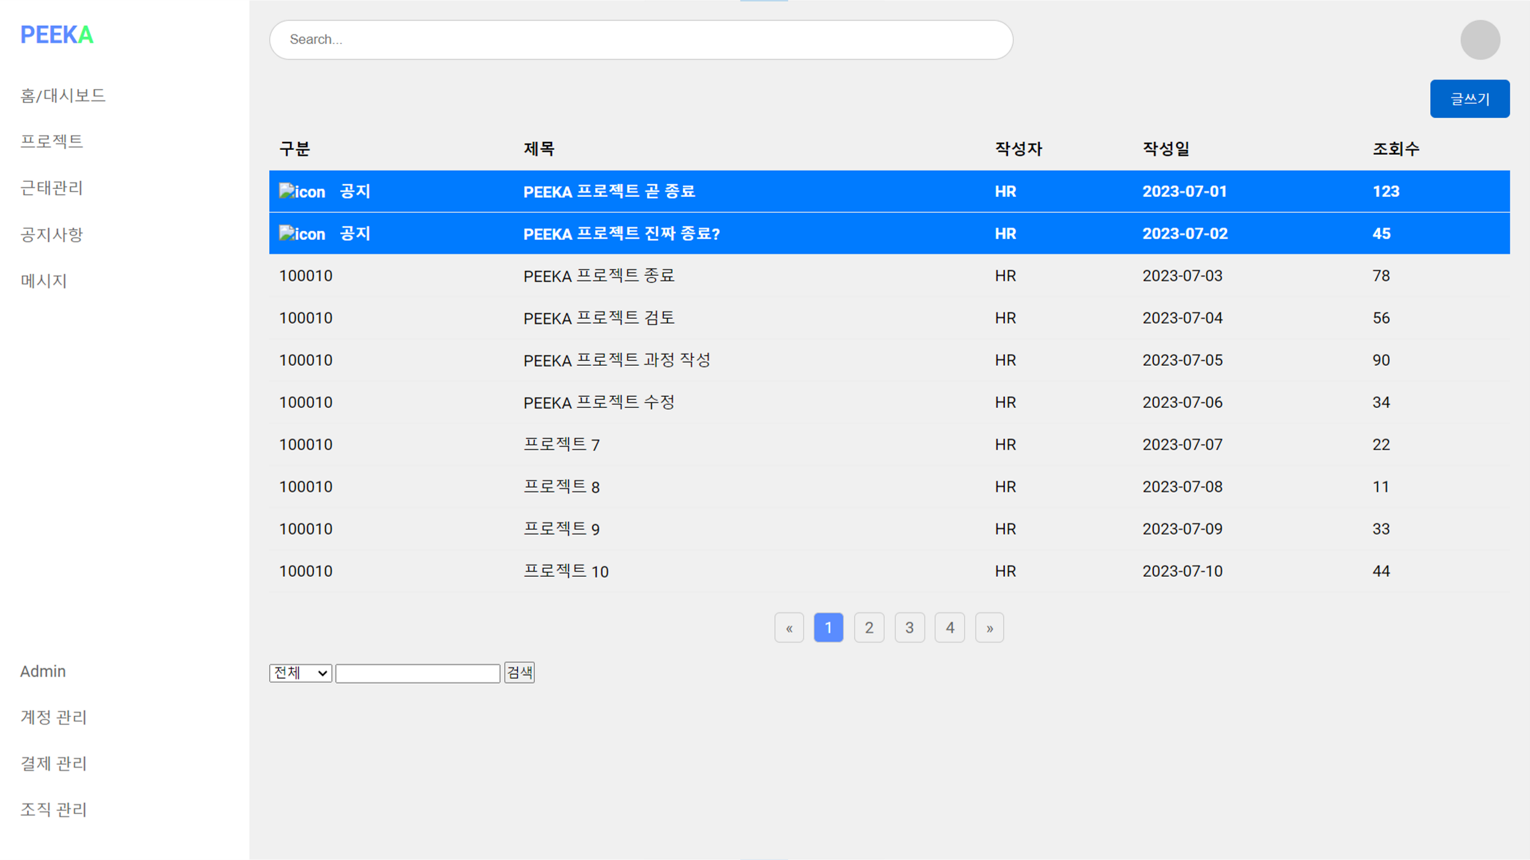
화면ID
NoticeBoard
화면 이름
NoticeBoard
관련 유스케이스 ID
PEEKA_
화면 개요
공지사항 페이지
메뉴 경로
메인> 공지사항

Slide 14
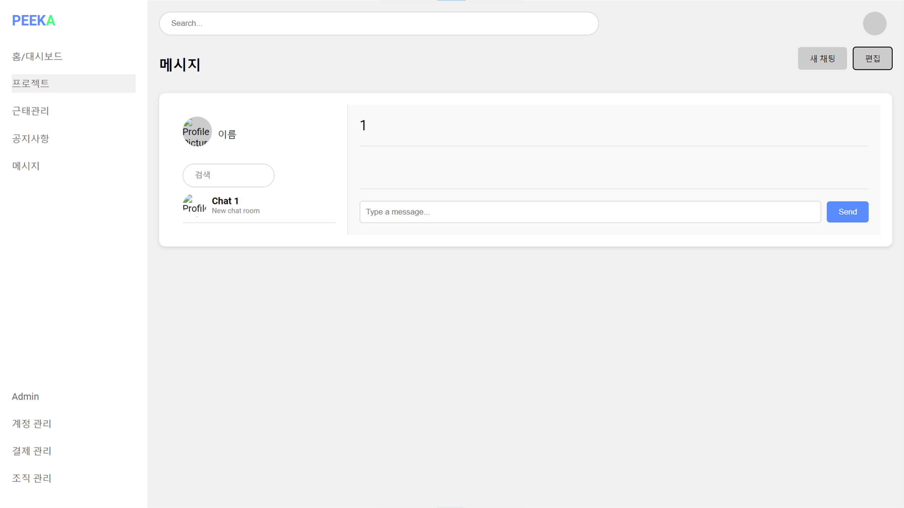
화면ID
MessagePage
화면 이름
MessagePage
관련 유스케이스 ID
PEEKA_
화면 개요
메세지 페이지
메뉴 경로
메인> 메세지

Slide 15
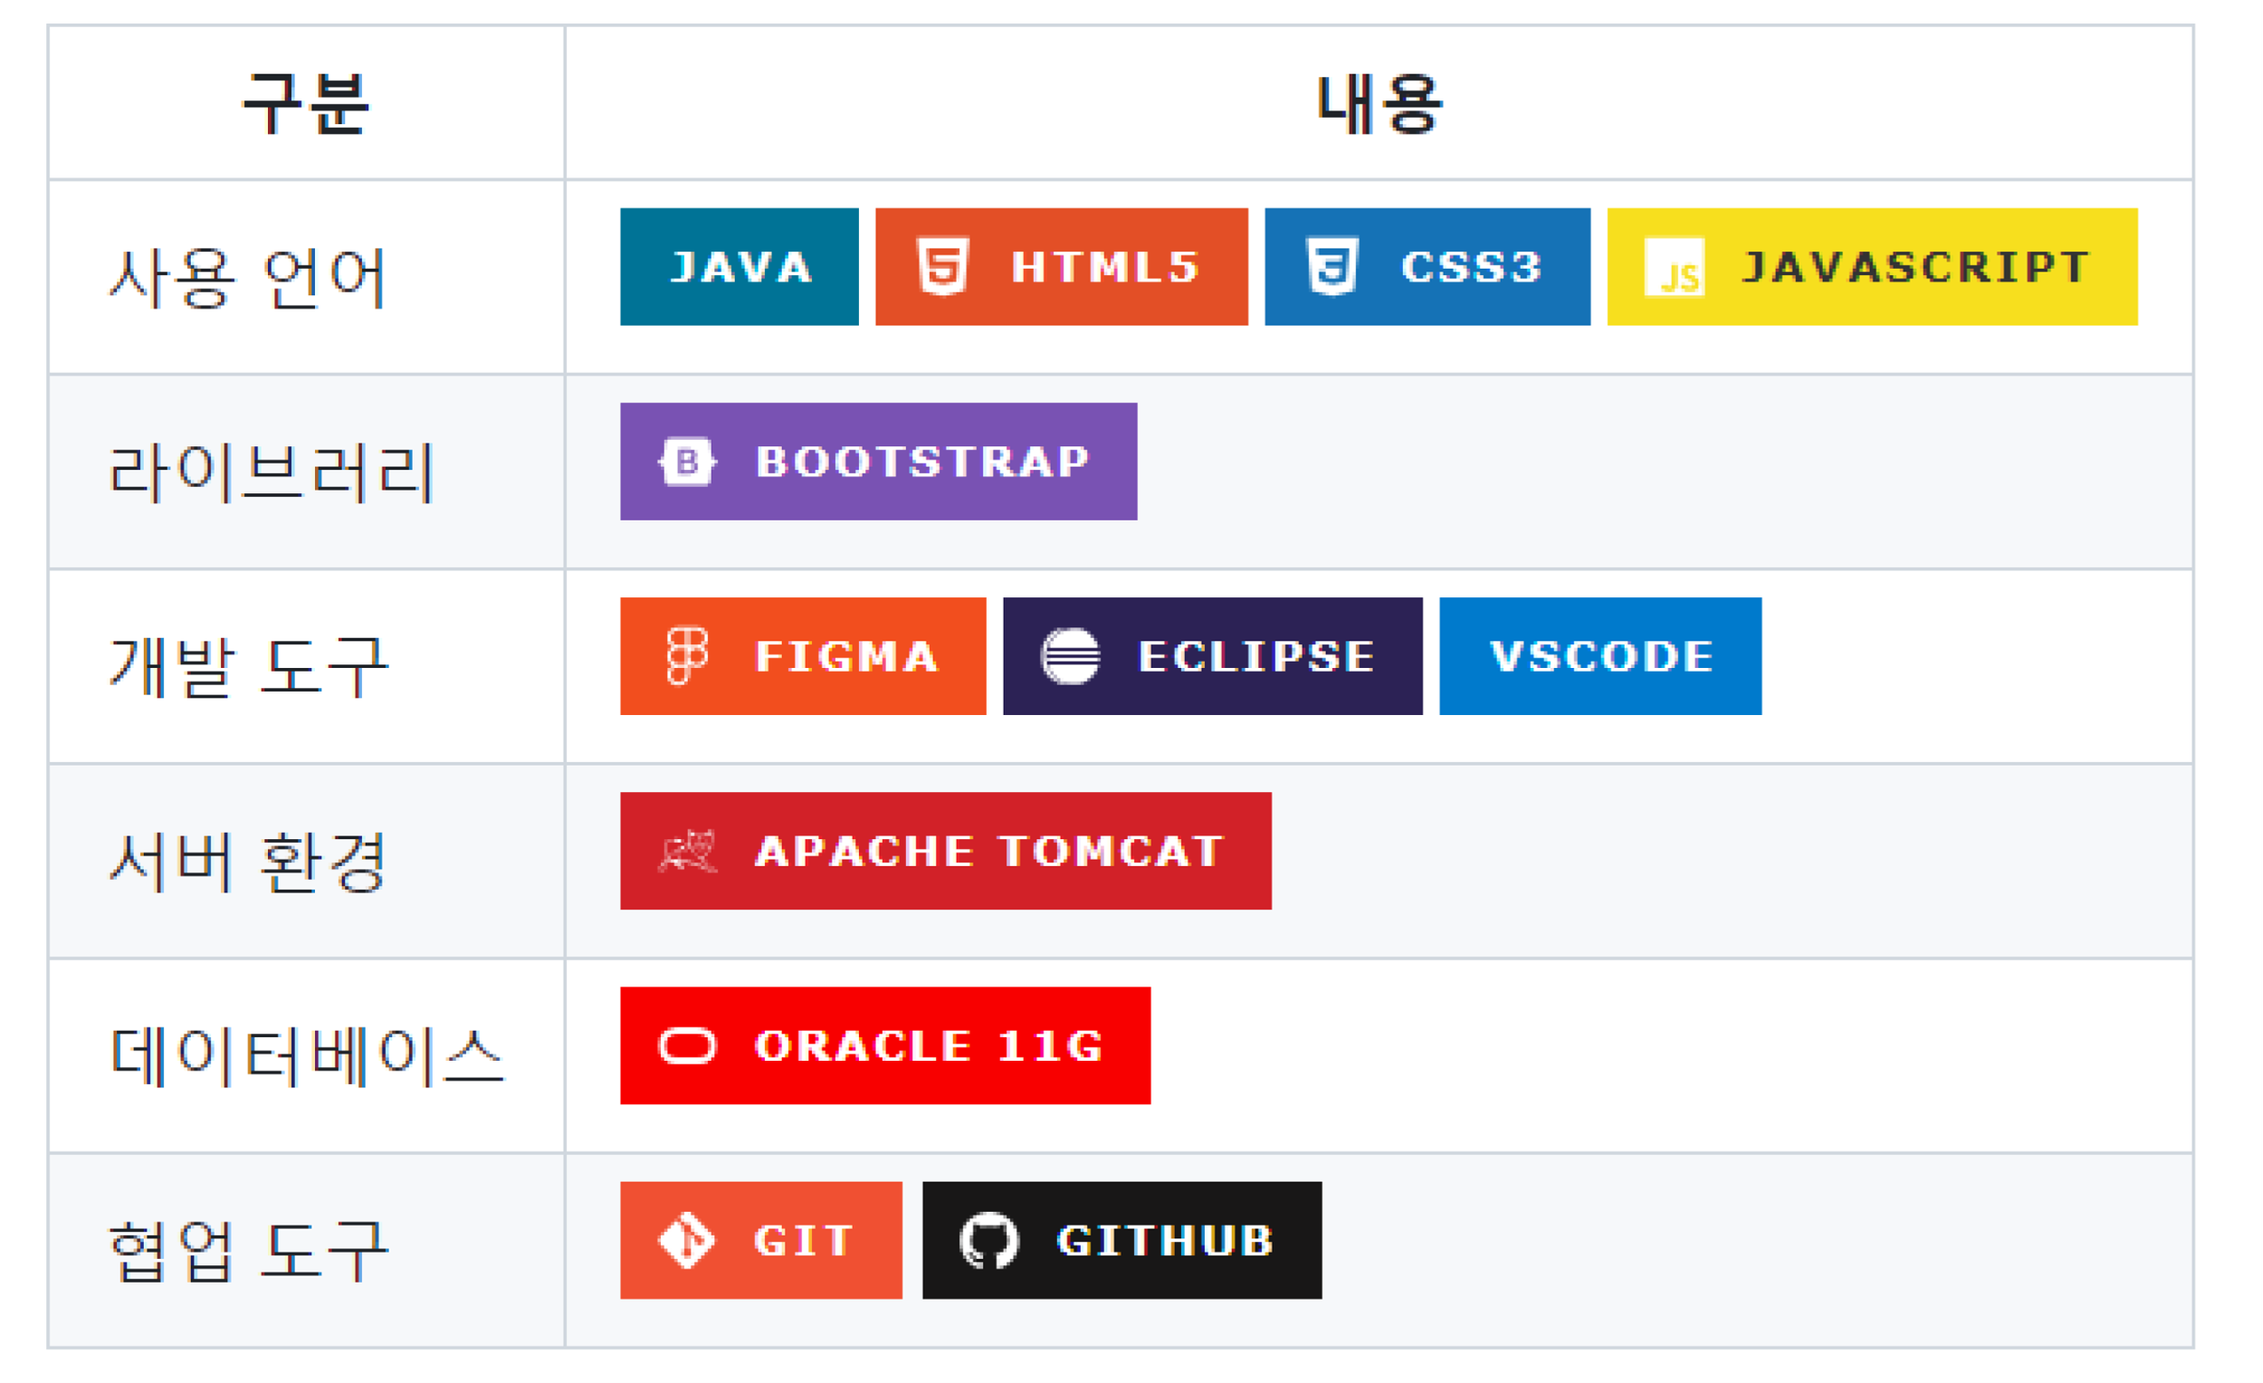
사용 스택

